Slide 1
หน่วยการเรียนรู้ที่ ๔
(โดย คุณครูจิระภา ตราโชว์)
“ประวัติผู้แต่งสุภาษิตพระร่วง”

Slide 2
ประวัติผู้แต่ง
สมเด็จพระมหาสมณเจ้า กรมพระปรมานุชิตชิโนรส เป็นพระราชโอรสองค์ที่ ๒๘ ในพระบาทสมเด็จพระพุทธยอดฟ้าจุฬาโลกมหาราชพระมารดา คือ เจ้าจอมมารดาจุ้ย ต่อมาได้เลื่อนเป็น "ท้าวทรงกันดาล"พระองค์ประสูติเมื่อวันที่ ๑๑ ธันวาคม พ.ศ. ๒๓๓๓ พระนามเดิมคือ พระองค์เจ้าชายวาสุกรี ผนวชเป็นสามเณรเมื่อ พ.ศ. ๒๓๔๕ ตั้งแต่พระชันษาได้ ๑๒ ปี และผนวชเป็นพระภิกษุเมื่อ พ.ศ. ๒๓๕๓

Slide 3
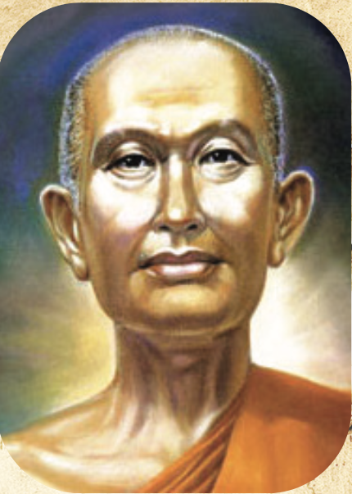
ประวัติผู้แต่ง
ประทับจำพรรษาอยู่ที่วัดพระเชตุพนฯ ทรงศึกษาด้านภาษาไทย ภาษามคธ โบราณคดี โหราศาสตร์ และเวทมนตร์ ตลอดทั้งวิธีลงเลขยันต์ต่าง ๆ จากสมเด็จพระพนรัตน์ (แก้ว) อธิบดีสงฆ์วัดพระเขตุพนฯ ในสมัยรัชกาลที่ ๒ ทรงได้รับเลื่อนพระอิสริยยศครั้งแรก เป็น "กรมหมื่นนุชิตชิโนรสฯ"

Slide 4
ประวัติผู้แต่ง
ในสมัยรัชกาลที่ ๔ มีพระบรมราชโองการประกาศเลื่อน "กรมหมื่นนุชิตชิโนรสฯ" ให้ดำรงตำแหน่งสกลมหาสังฆปริณายกและเลื่อนเป็น "กรมสมเด็จพระปรมานุชิตชิโนรสฯ" พระองค์สิ้นพระชนม์ในสมัยรัชกาลที่ ๔ ด้วยพระโรคชรา เมื่อวันที่ ๙ ธันวาคม พ.ศ. ๒๓๙๖ สิริรวมพระชันษาได้ ๖๔ ปี และในสมัยรัชกาลที่ ๖ ได้ทรงประกาศสถาปนา "กรมสมเด็จพระปรมานุชิตชิโนรสฯ" ขึ้นเป็น "สมเด็จพระมหาสมณเจ้า กรมพระปรมานุชิตชิโนรส" เมื่อวันที่ ๑๒ เมษายน พ.ศ. ๒๔๖๔

Slide 5
ประวัติผู้แต่ง
ใน พ.ศ. ๒๕๓๓ องค์การการศึกษา วิทยาศาสตร์ และวัฒนธรรมแห่งสหประชาชาติ (ยูเนสโก) ได้ประกาศยกย่องสมเด็จพระมหาสมณเจ้า กรมพระปรมานุชิตชิโนรสเป็นบุคคลผู้มีผลงานดีเด่นด้านวัฒนธรรมระดับโลก ประจำปี พ.ศ. ๒๕๓๓ นับเป็นพระสงฆ์รูปแรกที่ได้รับการถวายเกียรตินี้ ซึ่งพระนิพนธ์ที่พระองค์ทรงพระนิพนธ์ไว้มีเป็นจำนวนมากทั้งบทร้อยแก้วและ ร้อยกรอง ดังนี้

Slide 6
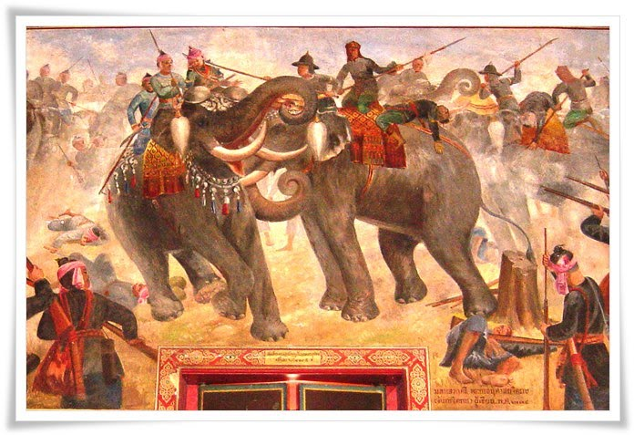
ประวัติผู้แต่ง
วรรณกรรมร้อยกรองประเภทร่ายและโคลง เช่น โคลงดั้นเรื่องปฏิสังขรณ์วัดพระเชตุพนฯ ลิลิตกระบวนแห่พระกฐินพยุหยาตราทางสถลมารคและชลมารค ลิลิตตะเลงพ่าย ฯลฯ
วรรณกรรมร้อยกร่องประเภทฉันท์ เช่น กฤษณาสอนน้องคำฉันท์ สมุทรโฆษคำฉันท์ ตอนปลาย ฉันท์ดุษฎีสังเวยกล่อมช้าง ฯลฯ

Slide 7
ประวัติผู้แต่ง
วรรณกรรมร้อยกรองประเภทร่ายยาว เช่น มหาเวสสันดรชาดก (เว้นกัณฑ์ชูชกและมหาพน) ร่ายทำขวัญนาคหลวง ฯลฯ
วรรณกรรมร้อยกรองประเภทกลอน เช่น เพลงยาวเจ้าพระ
วรรณกรรมร้อยแก้ว เช่น ปฐมสมโพธิกถา

